Slide 1
PNL – Programação Neurolinguística
Professor – Pedro Carlos
Neuropsicanalista Clínico e Didata.
Master em Neurolinguística
Mestre e Doutor em Teol. Histórica
Presidente da Soc. Psicanalítica do E.S

Slide 2
INTRODUÇÃO
O que é Programação Neurolinguística - PNL?
É o estudo da estrutura da experiência subjetiva. Ela estuda os padrões (“programação”) criados pela interação entre o cérebro (“neuro”), a linguagem (“linguística”) e o corpo.
A PNL estuda como o cérebro e a mente funcionam, como criamos nossos pensamentos, sentimentos, estados emocionais e comportamentos e como podemos direcionar e otimizar esse processo. Em outras palavras, ela estuda como o ser humano funciona e como ele pode escolher a maneira que quer funcionar.

Slide 3
Ela estuda como se processa o pensamento. Pensar é usar os sentidos internamente. Pensamos vendo imagens internas, ouvindo sons ou falando internamente e tendo sensações. Também estuda a influência da linguagem que, embora seja produto do sistema nervoso, ativa, direciona e estimula o cérebro e é também a maneira mais eficaz de ativar o sistema nervoso dos outros, facilitando a comunicação.

Slide 4
Ela estuda como se processa o pensamento. Pensar é usar os sentidos internamente. Pensamos vendo imagens internas, ouvindo sons ou falando internamente e tendo sensações. Também estuda a influência da linguagem que, embora seja produto do sistema nervoso, ativa, direciona e estimula o cérebro e é também a maneira mais eficaz de ativar o sistema nervoso dos outros, facilitando a comunicação.

Slide 5
Como e quando Surgiu a PNL?
Há cerca de 30 anos Richard Bandler estudava matemática e psicologia na Universidade de Santa Cruz na Califórnia. Nos finais de semana trabalhava gravando workshops e ficou muito impressionado com a habilidade de comunicação e com os resultados de dois terapeutas com que teve contato, Fritz Perls (criador da Gestalt-terapia) e Virgínia Satir (terapeuta de família). Ele ficou interessado em aprender o que eles faziam e pediu a ajuda de seu professor de linguística, John Grinder.

Slide 6
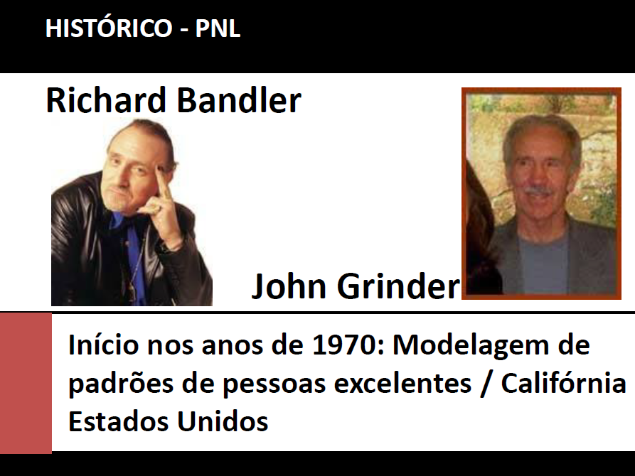

Slide 7
Estudando os vídeos, eles começaram a decodificar os padrões de linguagem e de comportamento daqueles dois excelentes terapeutas e escreveram o livro: A Estrutura da Magia, mostrando que algo que parecia magia tinha uma estrutura. Assim foi criado o primeiro modelo da PNL, o metamodelo de linguagem.
Juntamente com as esposas e amigos, eles formaram um grupo de estudo para aplicar os modelos aprendidos e logo, mesmo sem serem terapeutas, começaram a obter os mesmos resultados daqueles que eles modelaram. Quando resolveram dar um nome para o que estavam fazendo, escolheram Programação Neurolinguística.

Slide 8
Então a PNL começou como um processo de modelagem. Se alguém faz muito bem uma coisa, com a PNL podemos levantar o processo, a estratégia, fazer igual e obter os mesmos resultados (Franquias).
A PNL logo se expandiu para além do campo da comunicação e da terapia e começou ser utilizada no campo de aprendizagem, saúde, criatividade, liderança, gerenciamento, vendas, consultoria e treinamento em empresas. Dos EUA ela se expandiu praticamente para o mundo todo.

Slide 9
Na PNL, considera-se que a aprendizagem ocorre através de programas neurolinguísticos, isto é, a pessoa constrói mapas cognitivos dentro do seu sistema nervoso, conectando-os com observações do ambiente e respostas comportamentais. Mapas cognitivos são construídos por influência da linguagem e de outras representações que ativam padrões coerentes no sistema nervoso. A aprendizagem acontece através de um ciclo "orgânico" no qual mapas cognitivos e experiências de referência de comportamento são agregados para formar sistemas maiores de programas coordenados que produzem desempenho competente.

Slide 10
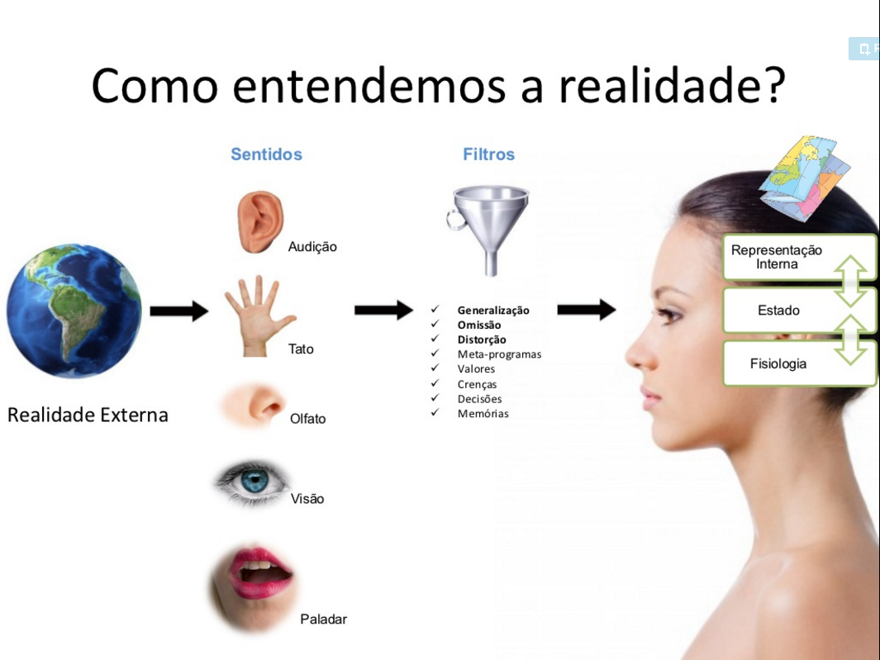

Slide 11
A aprendizagem de "como aprender" envolve a aquisição de um conjunto de estratégias e aptidões que apoiam esse processo em vários contextos, visando acelerá-lo e melhorar sua eficácia. A adoção dessas técnicas de aprendizagem facilita a transferência de habilidades do contexto onde foram aprendidas para outras situações da vida pessoal de cada um.
Para tanto, duas áreas de atuação são fundamentais:

Slide 12
1 - Estabelecer metas: A capacidade de criar metas de aprendizagem em passos viáveis no ambiente atual e que sejam motivantes o suficiente para manter o interesse.
2 - Metacognição: A capacidade de se observar, tornando-se consciente dos seus próprios processos de pensamento enquanto aprende ou participa de uma atividade ou tarefa.

Slide 13
Nossos estados, sentimentos e emoções são criados por uma tríade: nossa fisiologia (corpo), o que nós falamos, o foco de nosso pensamento e as nossas crenças ou convicções. O estado em que estamos determina nosso comportamento.
Então, cada um de nós é responsável pelo seu estado. Se estamos alegres ou tristes, desanimados ou entusiasmados, isso não caiu de paraquedas, somos nós que estamos criando isso através da tríade que é a fonte do estado.

Slide 14
A mudança ocorre através da alteração em um ou mais elementos da tríade. Esse conhecimento pode nos tirar do papel de vítima e nos tornar mais proativos e mais no controle da nossa própria vida.

Slide 15
SISTEMAS REPRESENTACIONAIS
A linguagem que usamos dá pistas para a nossa maneira de pensar. Em PNL palavras sensoriais são conhecidas como predicados. Usar palavras do sistema representacional principal do aluno é uma maneira eficiente de construir rapport, apresentando a informação do jeito que ele normalmente usa para se expressar, sem fazer esforço para uma tradução interna mais próxima da sua própria maneira de pensar.
Experienciamos o mundo, colhemos e juntamos informações usando nossos cinco sentidos:

Slide 16
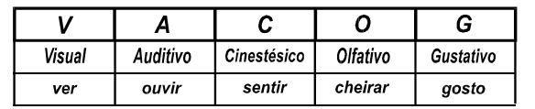
Quando pensamos, “representamos” a informação para nós mesmos, internamente. A PNL denomina nossos sentidos de Sistemas Representacionais. Usamos nossos Sistemas Representacionais o tempo todo, mas tendemos a usar alguns mais do que outros. Por exemplo, muitas pessoas usam o sistema auditivo para conversar consigo mesmas, essa é uma maneira de pensar.

Slide 17
Tendemos a ter preferências em nossos sistemas representacionais. Com uma preferência visual você pode ter interesse em desenhar, decorar interiores, moda, artes visuais, TV e filmes. Com uma preferência auditiva, você pode ter interesse em línguas, escrever, música, treinamentos e discursos. Com a preferência cinestésica, você pode ter interesse em esportes, ginástica e atletismo.
O sistema representacional que usamos é visível através da nossa linguagem corporal. Ele se manifesta em:

Slide 18
Postura
Padrão respiratório
Tom de voz
Movimentos oculares

Slide 19
Reprogramação mental – Altere os condicionamentos da Mente
Nós costumamos perceber a realidade através de condicionamentos por crenças e valores aprendidos. A reprogramação mental é necessária quando esses condicionamentos são negativos e limitantes, influenciando diretamente a sua realidade.
Muitos estudiosos afirmam que somos o que pensamos, devido à frequência que os sentimentos e emoções geram através do pensamento redes neurais que definirão nosso “EU”.

Slide 20
Por isso cada pessoa tem uma percepção da realidade e a constrói consciente ou inconscientemente através dos pensamentos.

Slide 21
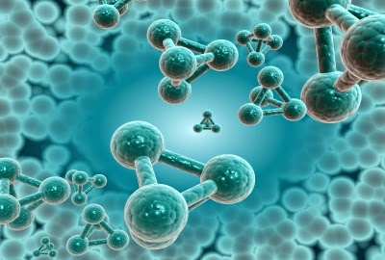
O Cérebro utiliza condicionamentos para realizar uma tarefa mais fácil

Slide 22
O nosso cérebro cria sinapses "nova conexão entre neurônios distintos" quando aprendemos algo ou vivenciamos uma nova experiência, e com isso o cérebro tende a fortalecer essa sinapse e utilizar aquele mesmo caminho para determinado fim,
um problema, uma resposta ou qualquer situação que já tenha sido apresentada pelo cérebro, ele tentará utilizar da experiência passada como base para facilitar o processo.

Slide 23
A partir daí, cria-se um padrão cerebral envolvendo uma situação específica, e isso vale para tudo.
O padrão pode ser criado através do convívio social, cultural, pois o cérebro entende que uma solução ou ideia compartilhada por muitos, é a mais fácil apresentada para a solução de um problema.

Slide 24
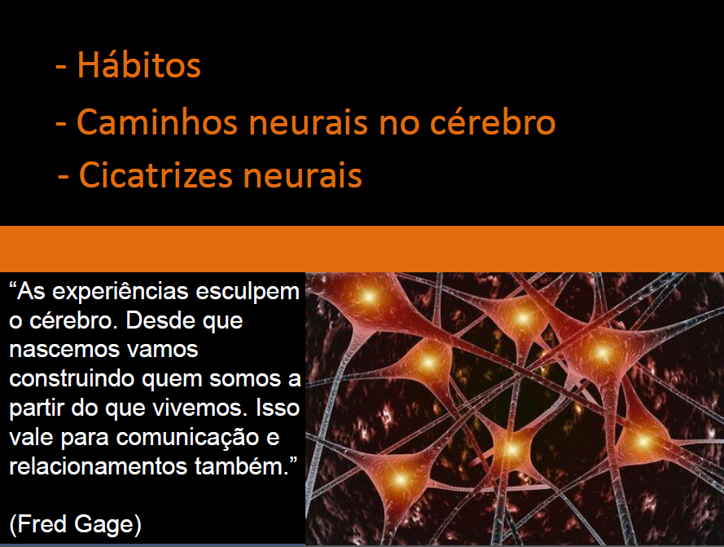

Slide 25
A razão baseada no conceito aprendido
Você já deve ter ouvido falar na frase de René Descartes ““ Não há nada no mundo que esteja melhor repartido do que a razão: toda a gente está convencida de que a tem de sobra."”
A razão é obtida a partir de uma programação mental, baseada em experiências e condicionamentos que foram aceitos pelo seu Eu, sua personalidade ou identificação com a experiência.
O conflito existente nos relacionamentos deve-se ao fato de que seus conceitos adquiridos divergem dos outros, mas o Ego impede que você compreenda a razão do outro, por isso a importância do autoconhecimento.

Slide 26
O reflexo do padrão mental na realidade vivenciada
O padrão mental criado pelo cérebro expressará a realidade com as mesmas limitações que foram adquiridas e aceitas por você. Se você disser e acreditar que pode fazer algo, você criará uma rede neural que trará uma leitura do que você está sentindo.
Mas por outro lado, se dizer e sentir que não pode fazer algo, ou não é capaz, está decretando isso através da criação desta rede e manifestará a sua realidade limitante baseada no que foi gravado em seu Subconsciente (Mapa cognitivo).

Slide 27
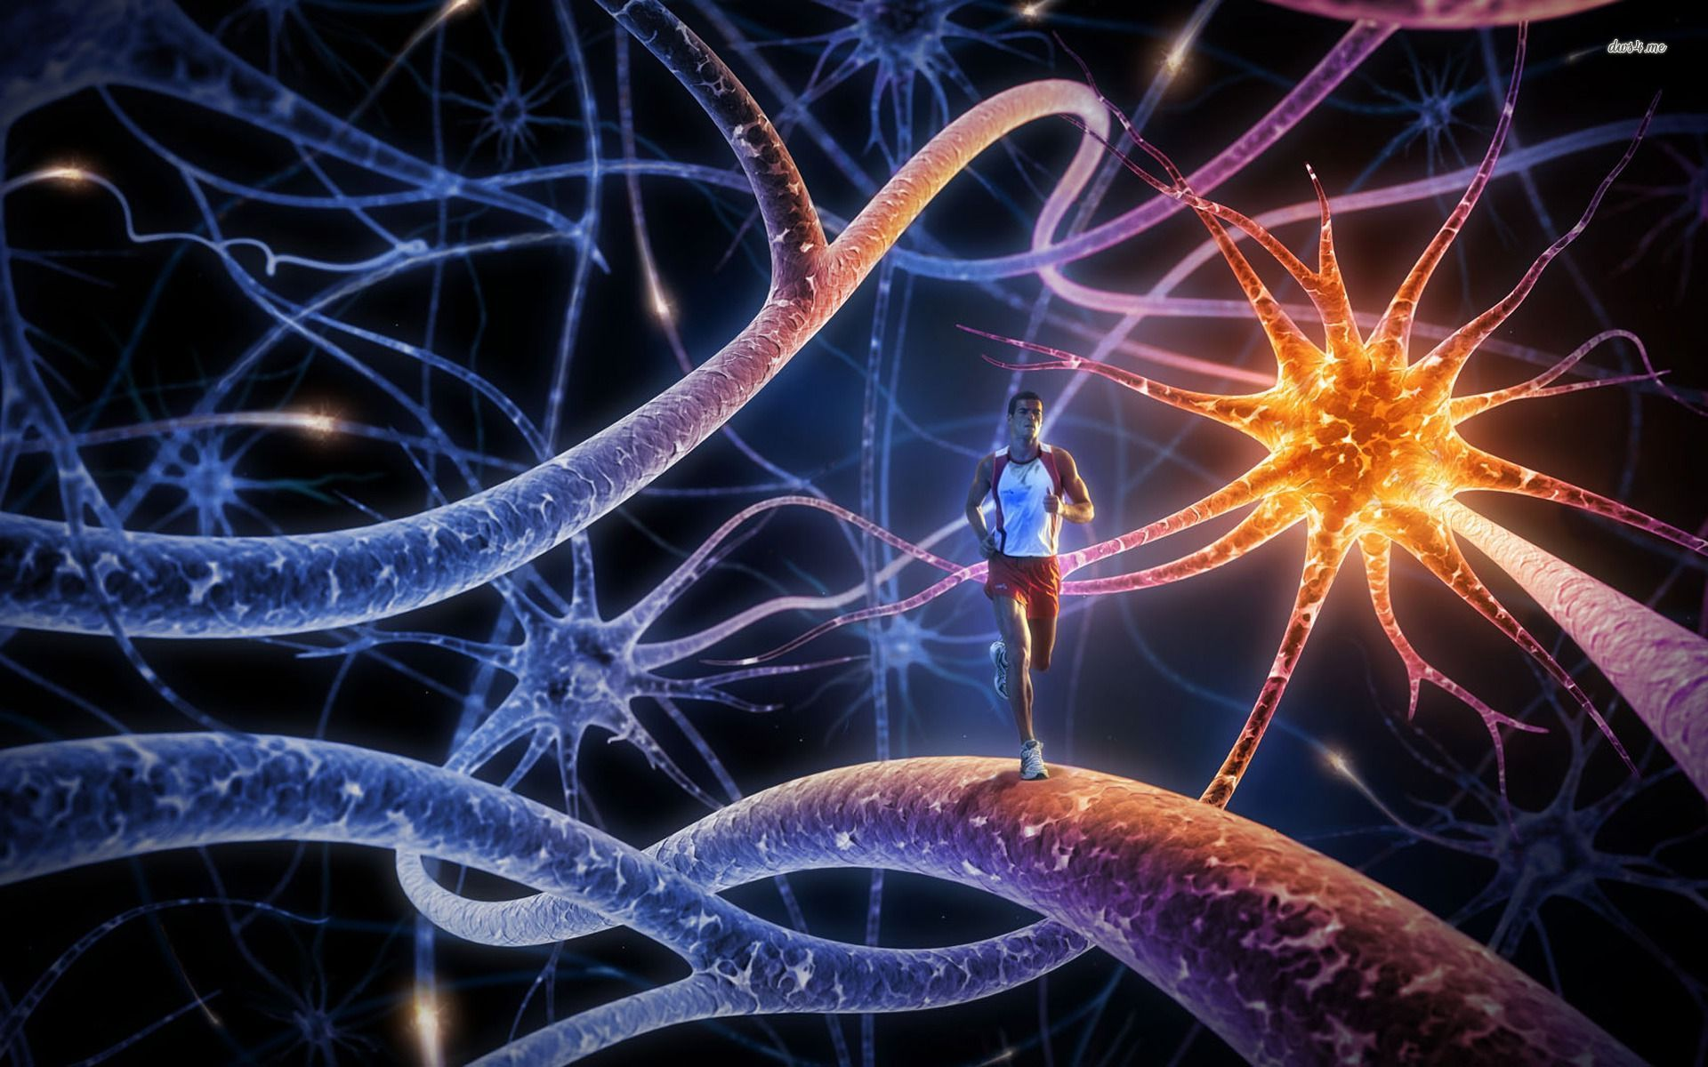

Slide 28

A Reprogramação mental é possível

Slide 29
Uma crença ou padrão só pode ser quebrado com a força de vontade da pessoa. Enquanto observamos nossos comportamentos com os olhos de mentes condicionadas, não temos controle na mudança, mas ao observar o comportamento de fora, a partir da consciência, você descobrirá facilmente o que lhe impede de alcançar suas metas.
A reprogramação mental pode ser feita de várias maneiras. Entre elas:

Slide 30
A reprogramação mental através da visualização – Nossa imaginação tem um poder maravilhoso, e quando conseguimos criar um filme em nosso cérebro que, acreditamos e vivenciamos como real e possível, alteramos o que foi escrito em nosso subconsciente através do medo, muitas vezes.

Slide 31


Slide 32
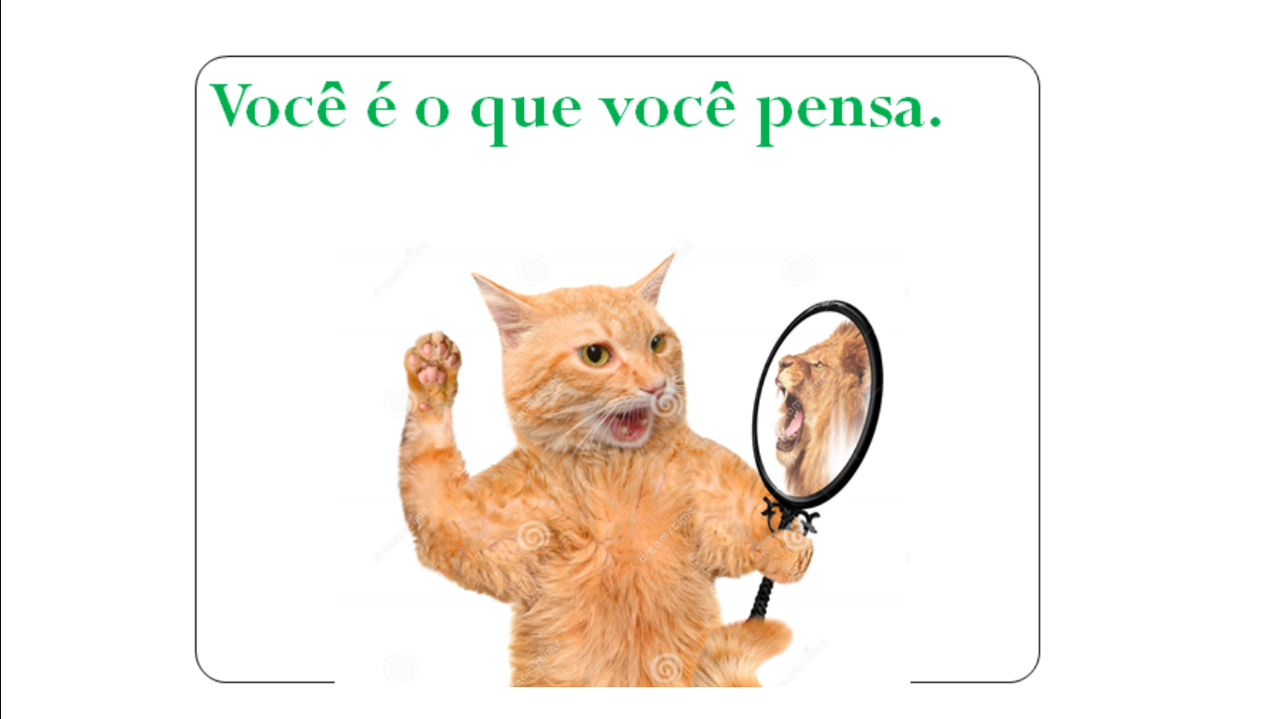

Slide 33
existe um programa com o nome: “Você é o que você come”, e eu diria, “Você é o que você pensa”. Experimente lembrar, ou até inventar agora, uma experiência maravilhosa. Sim, porque se você vai inventar, invente uma BOA! Dá o mesmo trabalho e você se beneficia muito dela. Vale até mesmo imaginar que você é o grande ganhador de um grande prêmio, se isso o faz feliz, ou até mesmo que está numa ilha paradisíaca com aquela pessoa, seja ela qual for! E, claro, numa cena fantástica!

Slide 34
Gilberto Cury, sempre diz que a mente é melhor do que história em quadrinhos!(E pensar que alguns a transformam em filmes de terror, não porque querem, mas muitos porque não o sabem).

Slide 35
Agora, montou sua cena? Caprichou? Faltou algum detalhe importante? E como está se sentindo? Mal é que não! E você só precisou alguns segundos para provocar este resultado. Quando você está com muita raiva, preso a um congestionamento monstro, ou mesmo fazendo um exame desconfortável, tipo ressonância magnética, como poderia mudar o que sente, já que tem zero condição de mudar a situação externa?

Slide 36
Ah, mas isso é só fantasia, diriam alguns. Pois é mesmo! Porém, como você “escolhe” sentir-se? Nós temos este poder de escolha, e isso torna nossa vida fantástica.

Slide 37
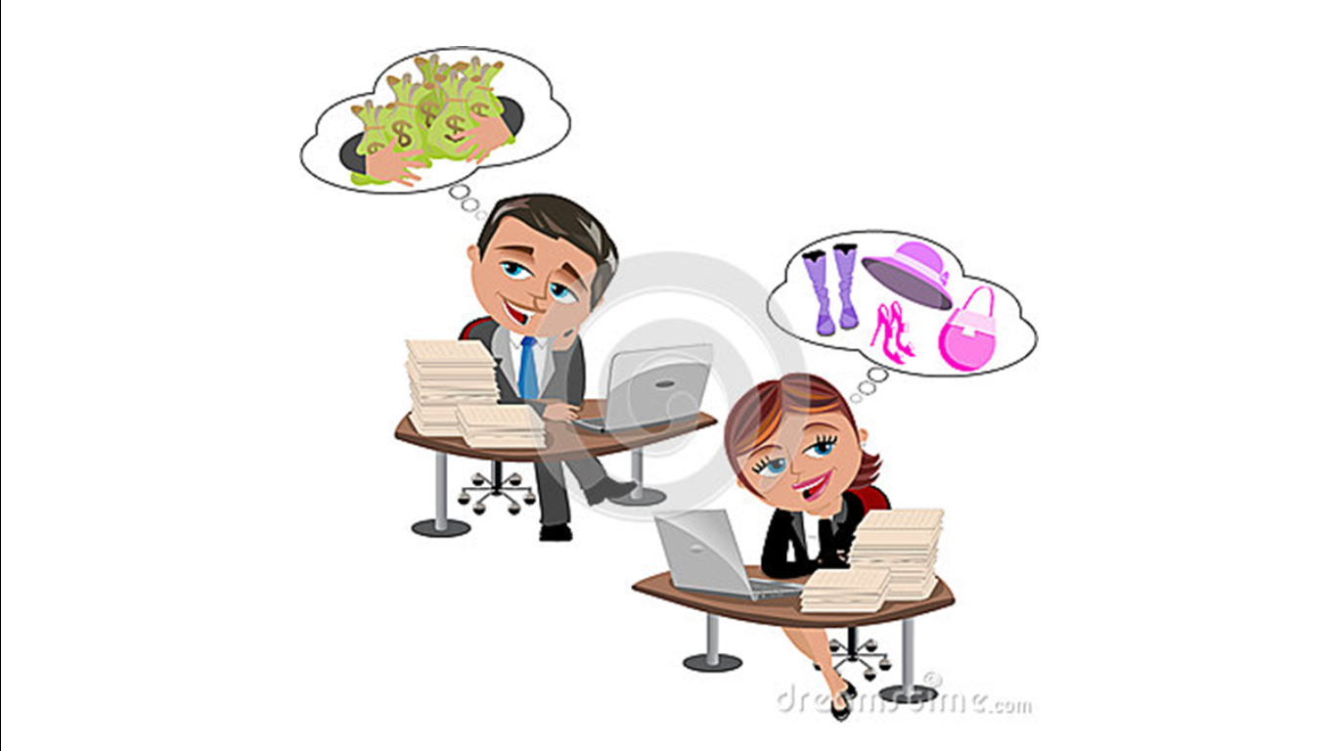

Slide 38
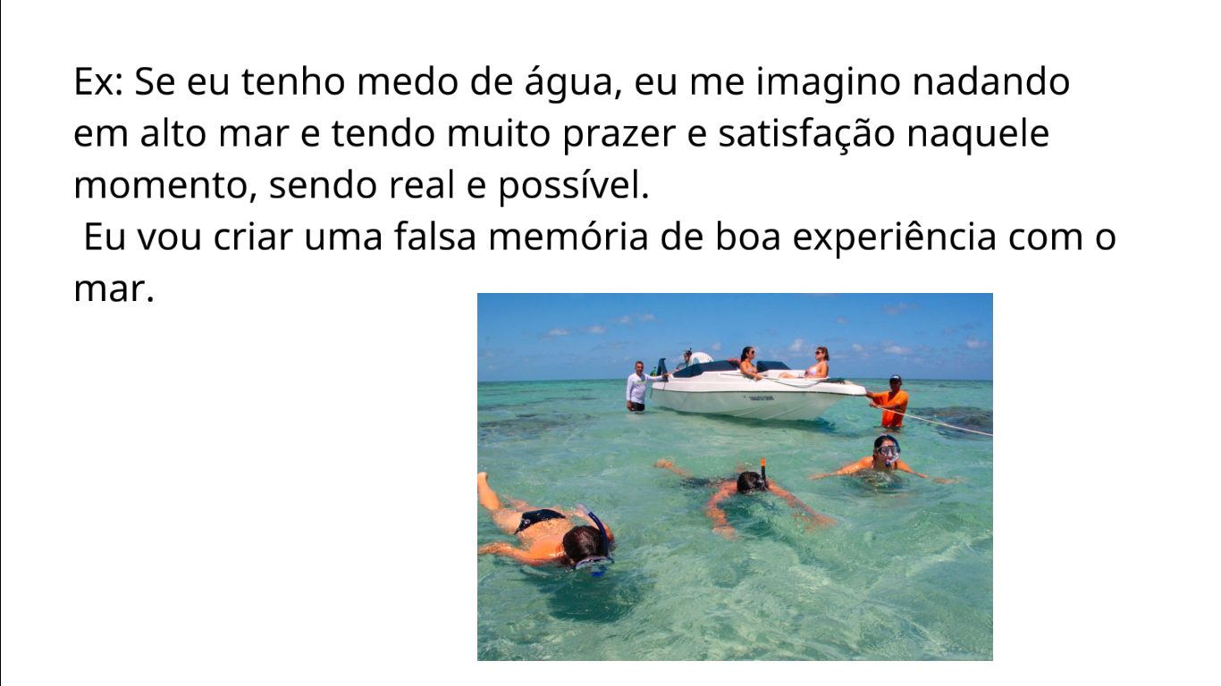

Slide 39
A reprogramação mental através da quebra de paradigmas – Nos acostumamos a agir e pensar da mesma maneira, isso nos limita em criatividade. Se nos dermos a oportunidade de fazer as tarefas do dia a dia de formas diferentes e expandirmos nosso pensamento, ampliamos o campo de possibilidades em nossa realidade.

Slide 40
A reprogramação mental através de afirmações positivas consistentes - As afirmações positivas têm muito poder de transformar, mas somente com intenção e sentimento. De nada vale fazer afirmações sem sentimento, sabotando a si mesmo e desacreditando do que está falando.
Não há magia nenhuma nas afirmações positivas, ou repetições exaustivas até alcançar o objetivo, e sim, o registro memorial estimulado pelas repetições.
Ex: Mantras religiosos.

Slide 41
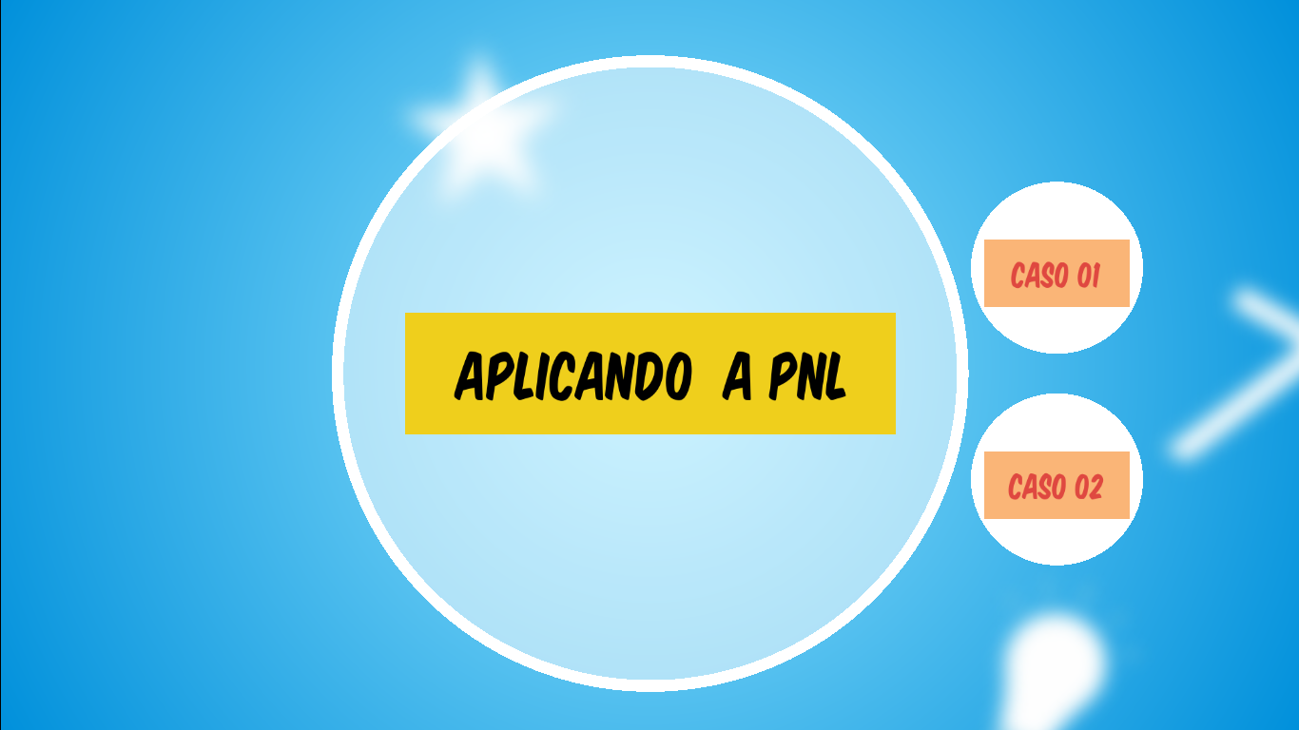

Slide 42
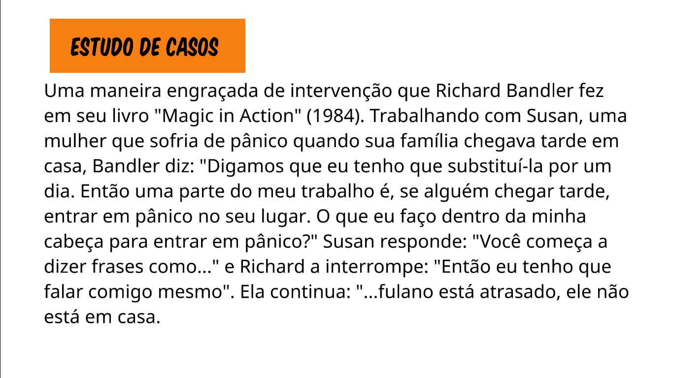

Slide 43
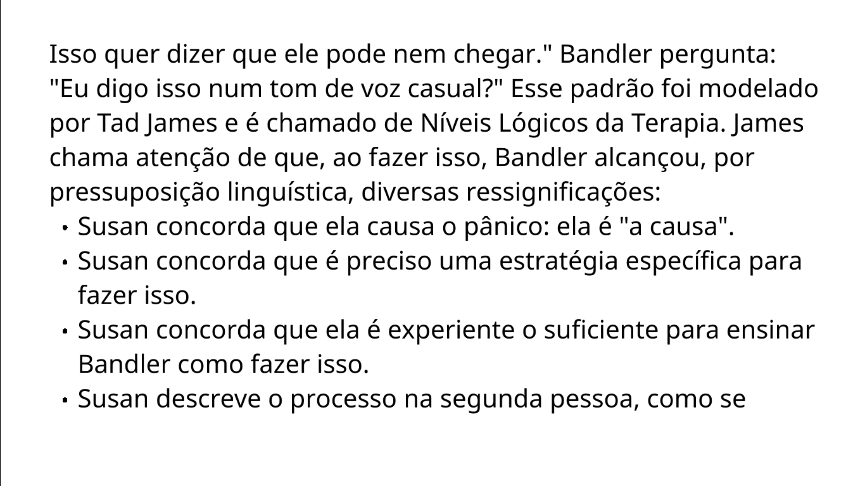

Slide 44
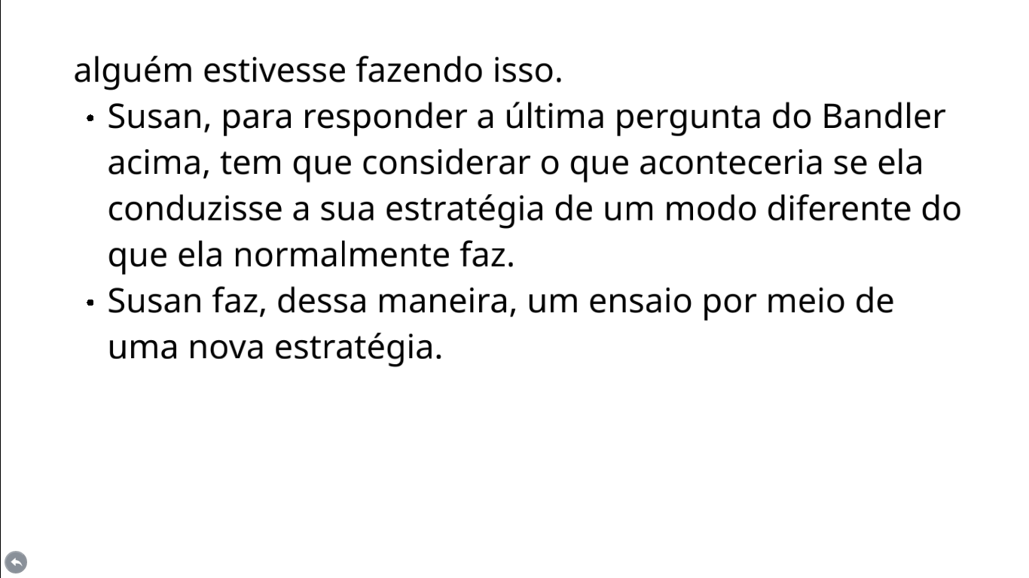

Slide 45
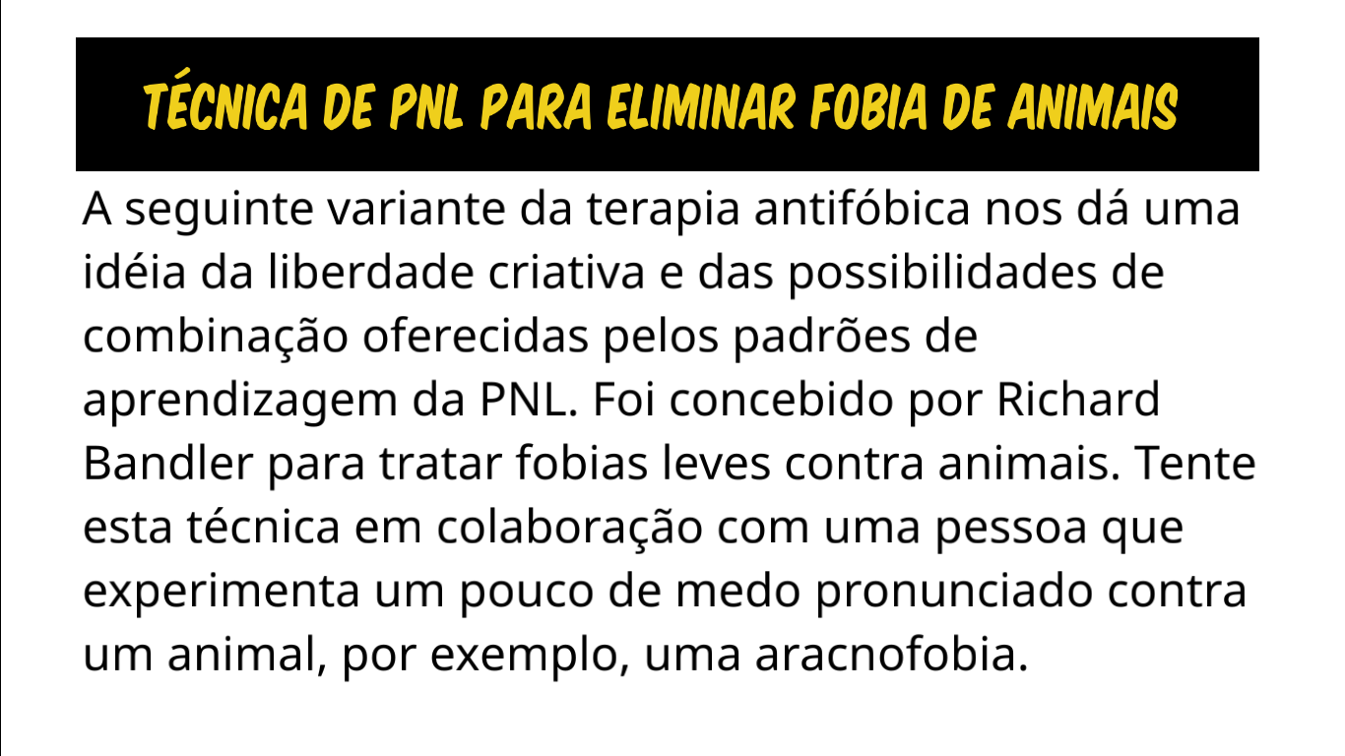

Slide 46
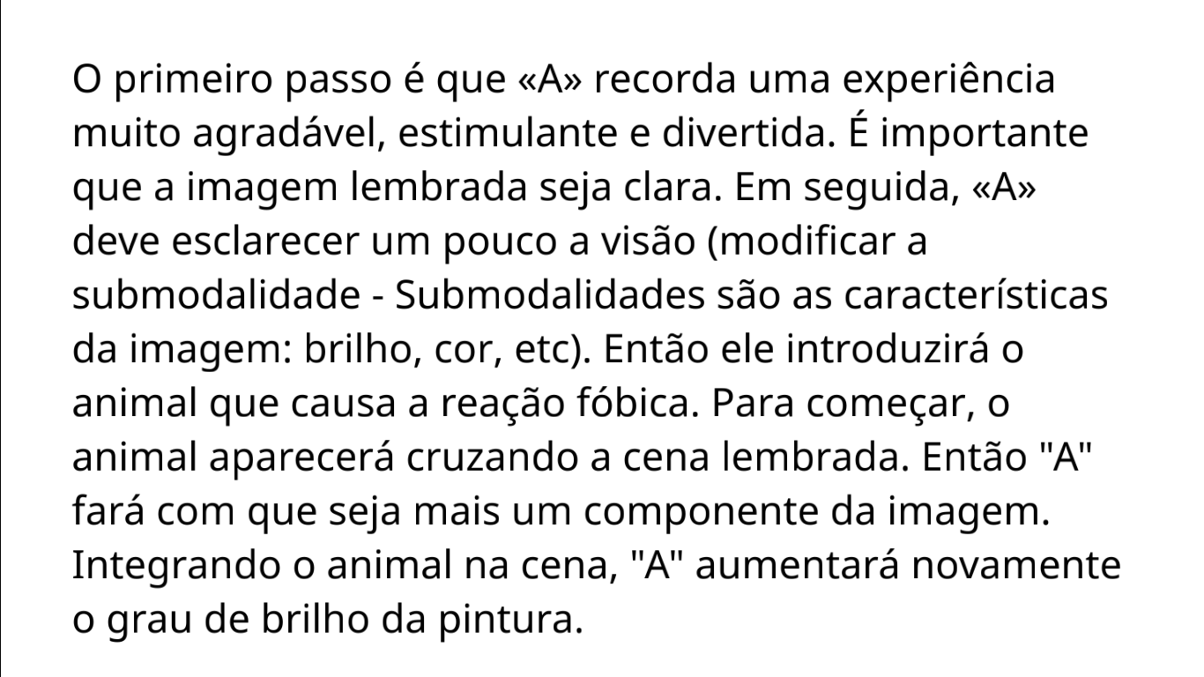

Slide 47
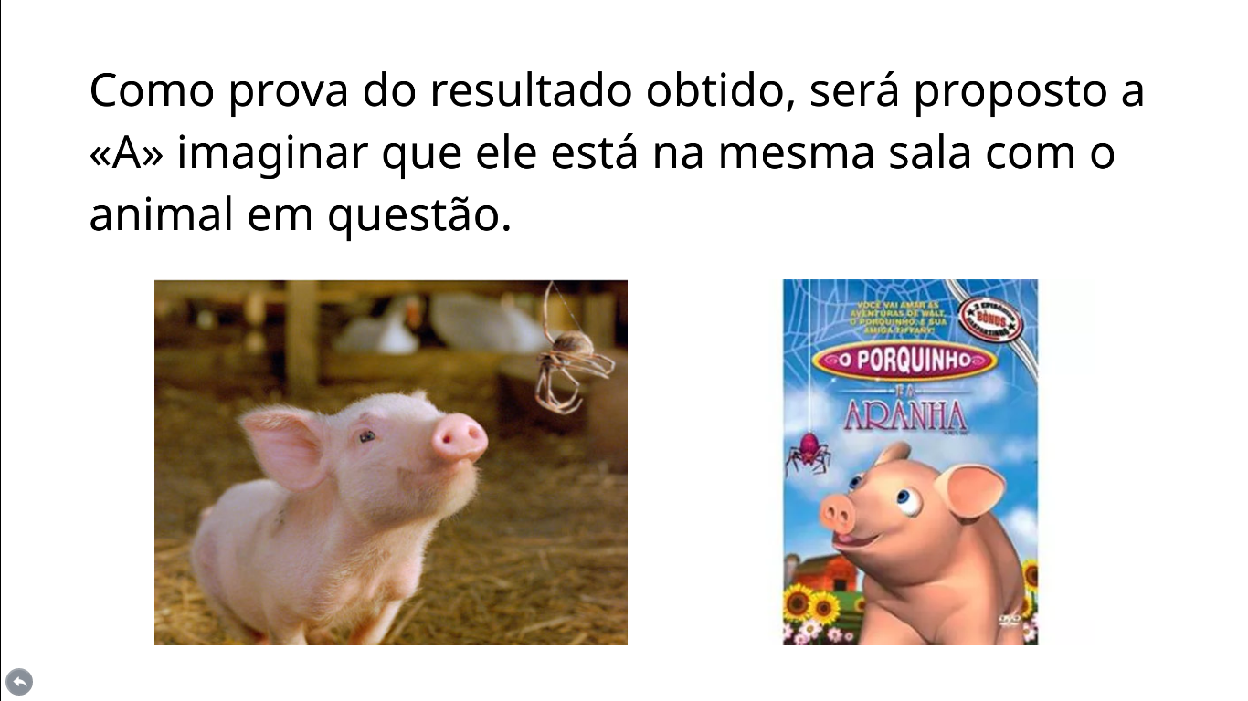

Slide 48
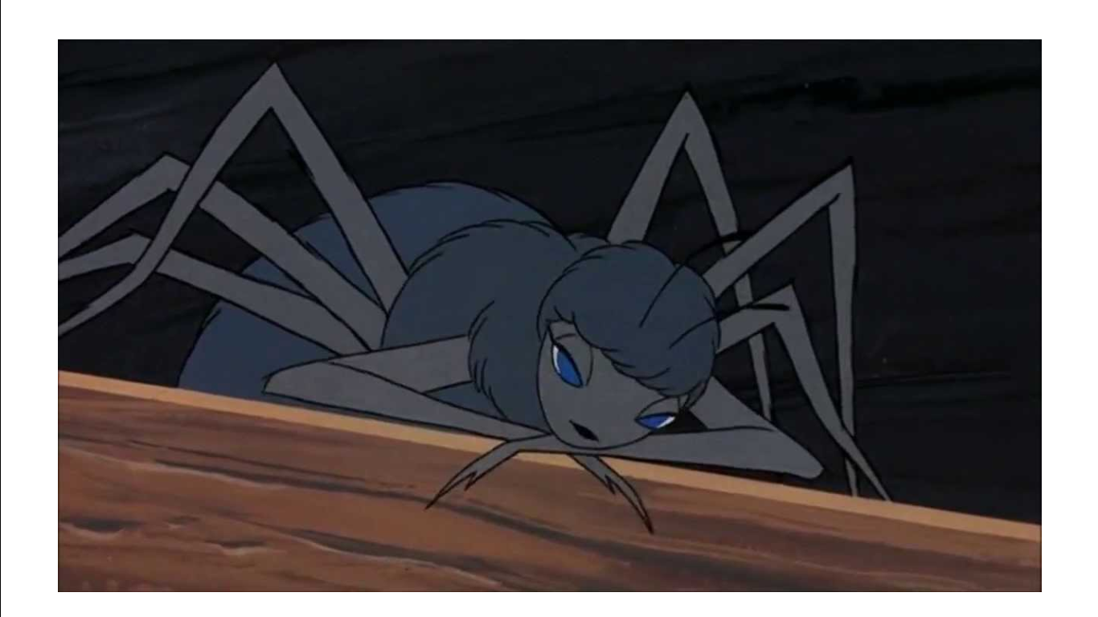

Slide 49
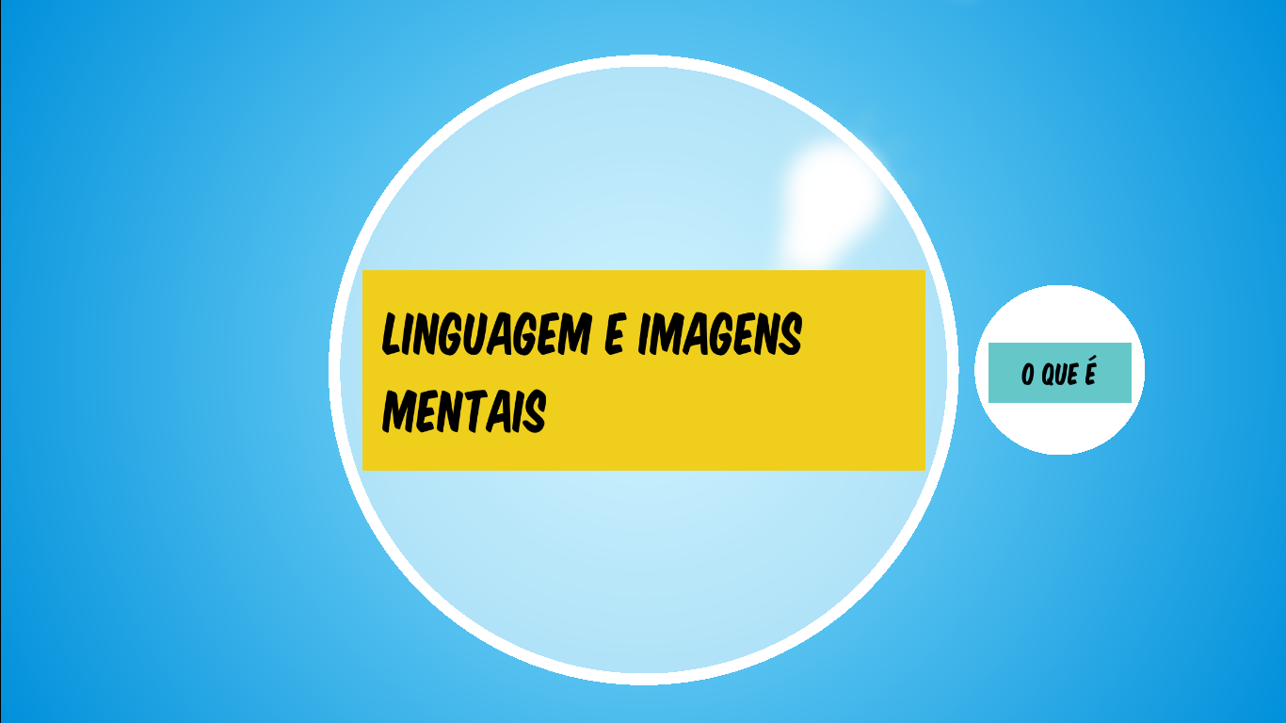

Slide 50
O cérebro humano está continuamente criando imagens mentais. Esta é uma das maneiras fundamentais pela qual nos orientamos no mundo que nos cerca. A estruturação mental de imagens permite ao cérebro criar relações entre os objetos no espaço físico que nossos sentidos podem detectar. Baseado nessas imagens, escolhemos como interagir com o mundo. Outra maneira de descrever esse processo seria: As imagens são a fonte primária da escolha de nosso comportamento.

Slide 51
Existem duas maneiras-chave pelas quais a mente recebe os dados dos sentidos com os quais criamos essas imagens. Uma é pelo que vemos e, a outra, é a da linguagem que ouvimos. Essa é conhecida tecnicamente como Imagem verbal, que tem um efeito poderoso no comportamento humano, e é o tema dessa seção: Como usar isso conscientemente para nos comunicarmos de maneira mais clara? Quando uma pessoa ouve palavras, o cérebro imediatamente processa esse "dado sensorial" como uma imagem. Frequentemente, a imagem criada no cérebro é contrária à ideia que as pessoas estão tentando comunicar.

Slide 52
Na verdade, algumas vezes, é exatamente o oposto! Entretanto, em todas as áreas da comunicação humana torna-se importante, senão crítico, escolher conscientemente palavras para criar o efeito desejado que estamos procurando numa dada situação.

Slide 53
Aqui está uma simples demonstração dessa ideia. Uma das mais curiosas palavras da língua portuguesa é "não". A curiosidade vem do fato de que, em termos de imagem visual, o cérebro não pode processar a palavra "não". É como se, dentro da mente humana a palavra "não" não existisse. Quando apresentado com um "não", o cérebro imediatamente cria uma imagem que "não" era para ser criada. Você experimenta isso quando tenta "não" imaginar um elefante rosa.

Slide 54
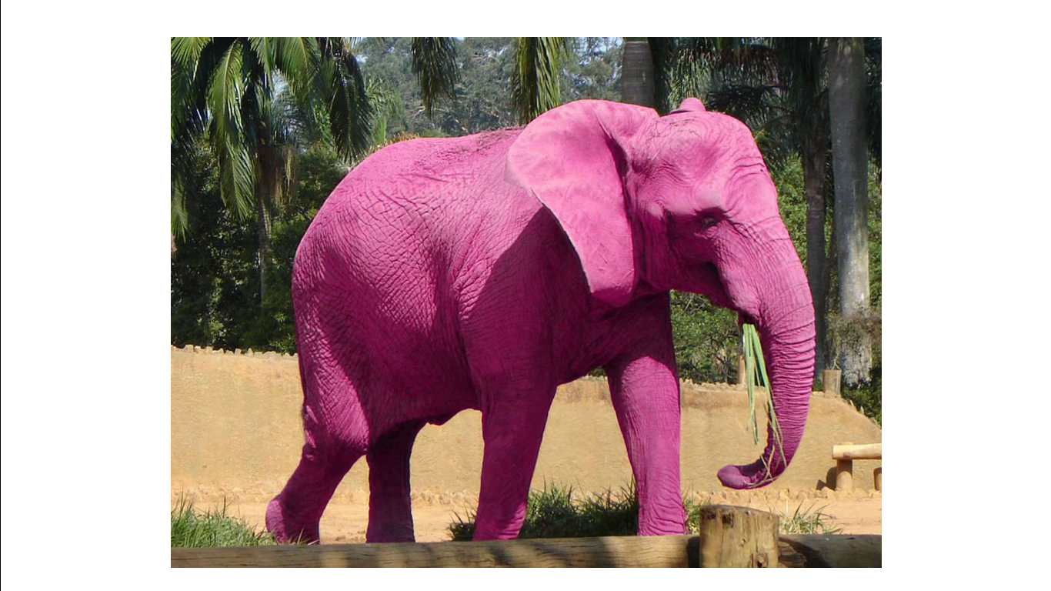

Slide 55
O caso mais clássico dessa situação é o exemplo seguinte: A mãe dirigindo-se ao filho e diz as seguintes palavras:“ Agora, querido, não derrame seu leite!“ Qual é a imagem visual criada imediatamente na mente da criança? Claro: leite derramado! Aqui estão algumas das palavras negativas mais usadas:
Não posso, Não, Não devo, Evitar e Nunca

Slide 56
É útil tornar-se consciente de quando e como você usa essas palavras. Quanto mais consciente você está, mais o seu cérebro começará a oferecer alternativas! Existe um segundo fator em relação a como nossa mente lida com essas imagens que é importante entender. O cérebro opera com um processo interno conhecido como Dissonância Cognitiva que trabalha em conjunto com a imagem visual, uma vez que uma imagem é criada, o cérebro procura transformar aquela visão em realidade.

Slide 57
Com essa ideia em mente, pense no exemplo passado. A criança estava "imaginando" o leite derramando pela mesa. O que você acha que acontecerá depois? Você provavelmente adivinhou. Em alguns segundos, o braço da criança baterá "acidentalmente" no copo e o leite se derramará, porque num nível inconsciente o cérebro, através do mecanismo de dissonância cognitiva, está procurando trazer para a realidade a imagem visual que ele está vendo!

Slide 58
Embora a mãe repreenda a criança por "não prestar atenção", a criança, verdadeiramente, estava prestando muita atenção a exatamente o que a mãe disse!

Slide 59
O termo Imagem Mental é mais útil se for expandido para incluir um aspecto adicional. As imagens que queremos eliminar, frequentemente, contêm o que poderia ser denominado de ações negativas ou consequências. Aquelas que queremos criar são, comumente, positivas. Adicionando essa ideia à primeira, de criar imagens, chegamos ao termo: Imagens Mentais Positivas

Slide 60
Imagens Mentais Positivas são a meta de qualquer pessoa que está, conscientemente, escolhendo suas palavras para comunicar uma ideia de maneira correta. Aqui está um exemplo para ilustrar este ponto que inclui duas imagens mentais que devem ser ajustadas de imagens negativas para positivas...

Slide 61
Exemplo: Um professor faz a seguinte declaração: "Não cometa muitos erros e não se atrase para o teste!" Estão sendo criadas duas imagens: erre e atrase! Ao invés disso, o professor poderia ter falado..."Certifique-se de acertar o máximo que você puder, e você receberá uma nota excelente no teste!“, “Chegue mais cedo para ter mais tranquilidade”.
Conscientemente, escolher com cuidado que palavras usar pode parecer estranho no princípio. Essa estranheza é resultado de fazer algo diferente do que lhe é familiar.

Slide 62
Fazendo uma analogia, lembre-se da primeira vez que você andou de bicicleta. Isso pode ter sido extremamente estranho no início. Eventualmente, no entanto, foi se acostumando e, então, andar de bicicleta tornou-se algo completamente natural para você.

Slide 63
AVALIAÇÃO
Cite uma diferença entre a PNL e a Psicanálise tradicional.
O que é Modelagem ou Metamodelo?
O que é um trauma, como posso revertê-lo?
Em quais casos se pode aplicar a PNL?
Quem é o hipocampo, qual a sua importância?
Explique como acontece a reprogramação. Qual é o processo?

Slide 64
RAPPORT
Rapport ou empatia (relação) acontece quando você equipara o comportamento, o pensamento e o nível de comunicação da outra pessoa. Você a está encontrando no modelo de mundo dela. O rapport acontece naturalmente quando as pessoas tomam consciência um do outro e começam a se comunicar. É como uma dança na qual uma pessoa conduz e a outra segue. Pessoas em rapport têm uma maneira cooperativa e harmoniosa de estarem juntas, um senso de reconhecimento mútuo e sabem que está bem ser quem elas são.

Slide 65
O rapport funciona melhor quando está fora da consciência e acontece espontaneamente. No entanto, é algo que se pode aprender e é possível você aumentar o rapport com os outros.
O rapport é um pré-requisito para uma comunicação eficaz. Então, antes de fazer qualquer coisa com uma pessoa ou um grupo, você precisa estabelecer rapport com eles. Precisa ter flexibilidade suficiente para ser capaz de entrar, de alguma maneira, na realidade do outro. Quando você faz isso, ele se sente reconhecido e estará disposto a se engajar com você.

Slide 66
Com rapport, as pessoas tendem a ficar mais abertas e ter menos objeções e têm mais probabilidade de aceitar o que você diz.
O rapport funciona ao equiparar a outra pessoa em todos os níveis. Ao estabelecer rapport você cria semelhanças.
Criando rapport
Você pode criar rapport com uma pessoa equiparando a sua maneira de comunicar:
Use as palavras que ela usa. Use seu jargão, seus termos preferidos, mesmo que você pense que ela está usando uma palavra errada. É o que significa para ela que interessa.
Use a mesma tonalidade, velocidade e volume de voz. Fale as palavras da maneira que ela fala.

Slide 67
As pessoas criam rapport ou vínculo com outros ao encontrar experiências compartilhadas. Quando encontra alguém pela primeira vez, você faz perguntas para descobrir algo em comum: Talvez vocês tenham frequentado a mesma escola, torçam pelo mesmo time, visitaram o mesmo lugar, gostam da mesma comida, música ou outra coisa. Logo que encontram algo em comum, o relacionamento começa a se formar. Então é provável que vocês comecem a adotar a mesma postura. Isto acontece fora da consciência. Você faz isso o tempo todo, mas pode não ter tomado consciência desse fato até agora.

Slide 68
Você pode notar, num restaurante, por exemplo, que sempre que as pessoas estão envolvidas numa conversa ou numa atividade compartilhada elas tendem a equiparar ou espelhar uma à outra. Quando uma pessoa muda a sua fisiologia, a outra logo a acompanha.
Quando se está em rapport com alguém ele estará prestando atenção a você, aberto a ouvir o que você tem a dizer e isso facilita acordos. Então, o rapport pode facilitar a maneira de conseguir os resultados que você quer.

Slide 69
GRATO À TODOS!

